Slide 1
Eprodavnica
Student – Jovan ćorilić
Profesor – milan segedinac

Slide 2



Frontend programiranje
Klijentska strana
HTML
CSS
Javascript
Typescript
Angular

Slide 3
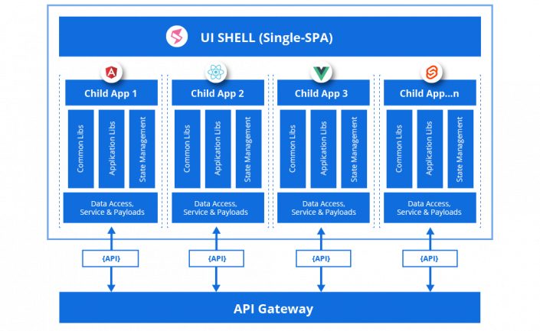
Mikrofrontend
Samostalna aplikacija ili modul koji je fokusiran na specifičnu funkcionalnost ili deo korisničkog interfejsa.
Single-Spa

Slide 4
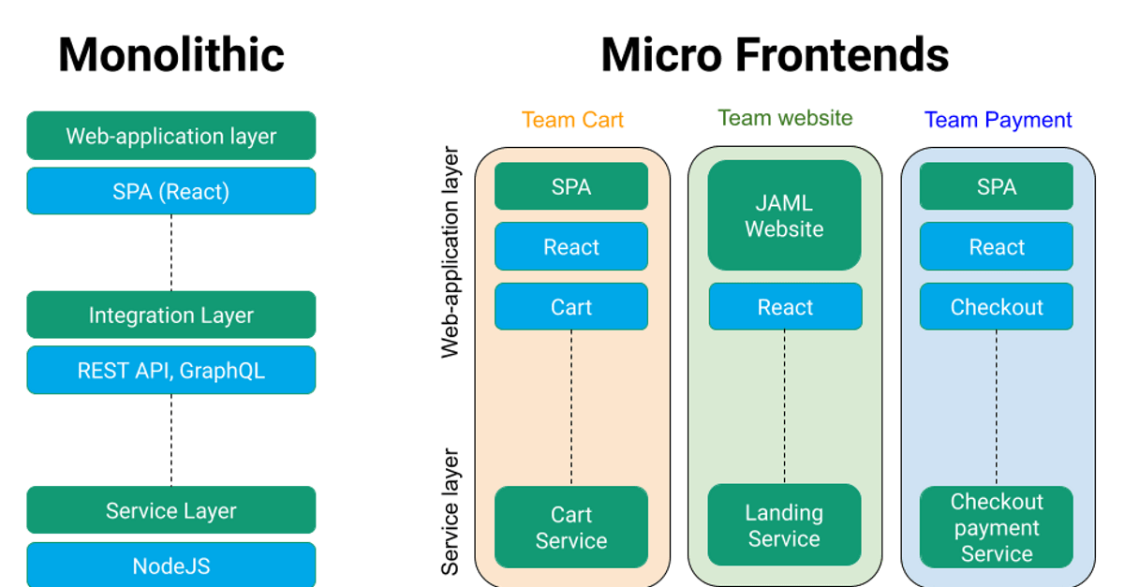
Mikrofrontend vs. Monolitni pristup
Skalabilnost (održavanje performansi kako se povećava obim podataka, korisnika ili zahteva )
Arhitektura
Nezavisnost
Učitavanje i performanse
Održavanje

Slide 5
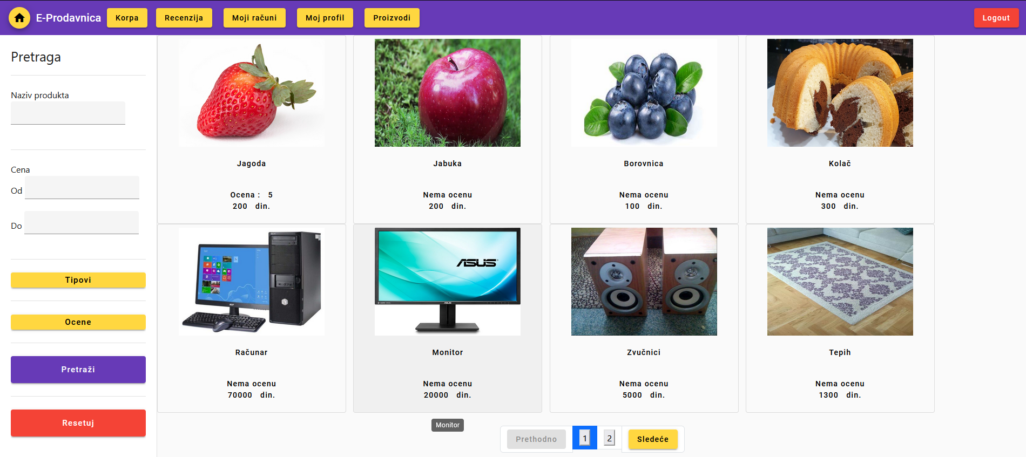
Mikrofrontendi Eprodavnice
Dashboard Mikrofrontend, Authentication Mikrofrontend

Slide 6
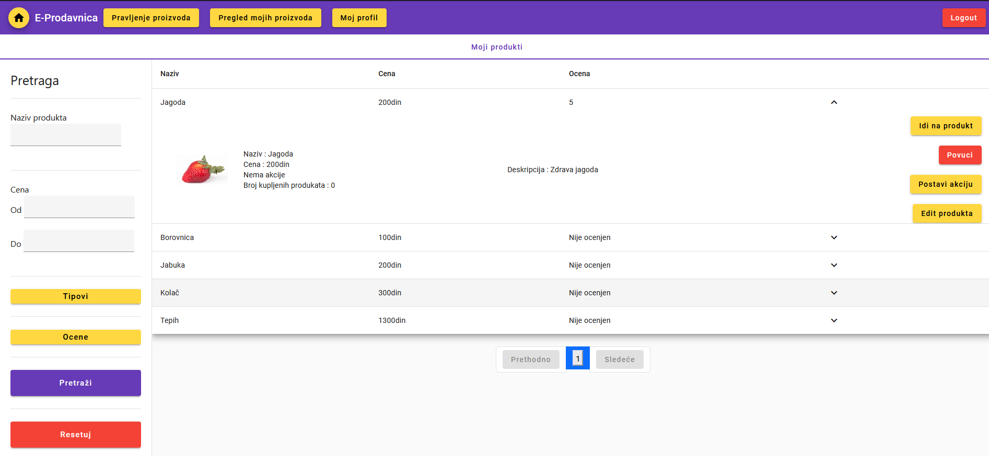
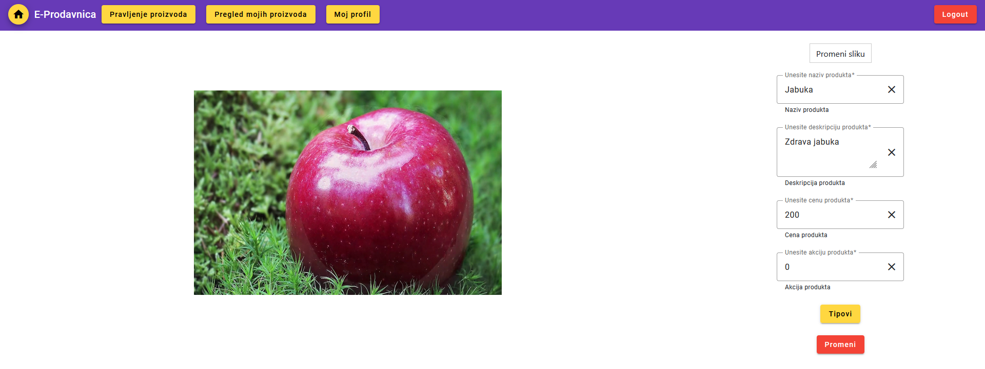
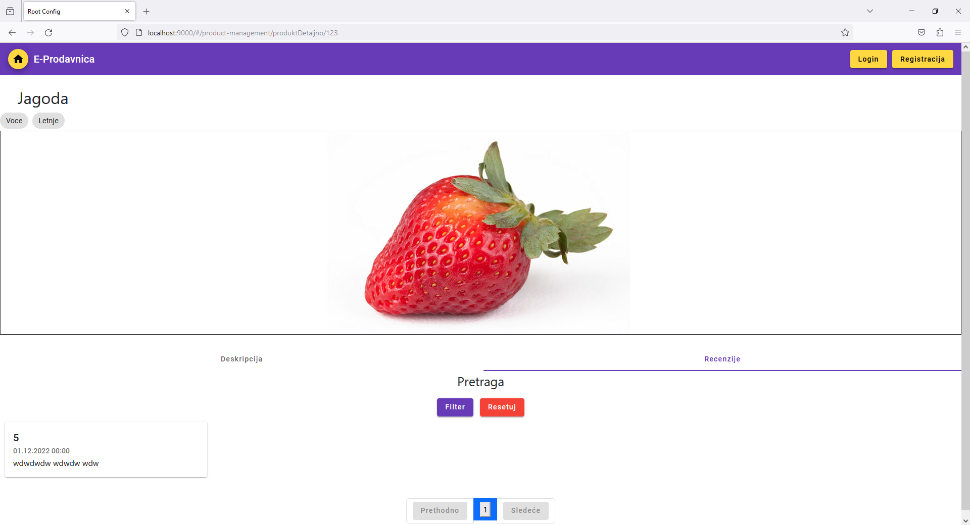
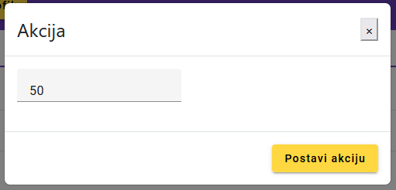
Mikrofrontendi Eprodavnice
Product Management Mikrofrontend

Slide 7
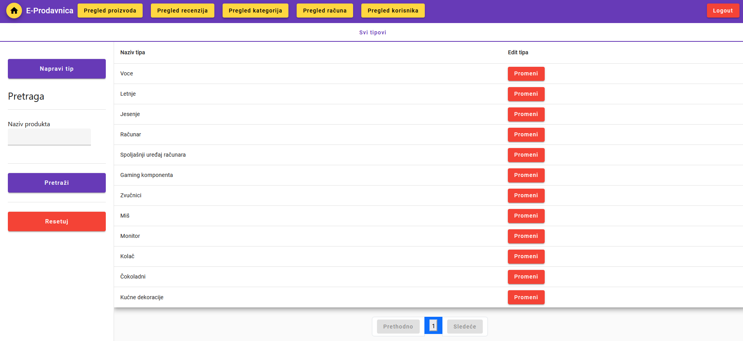
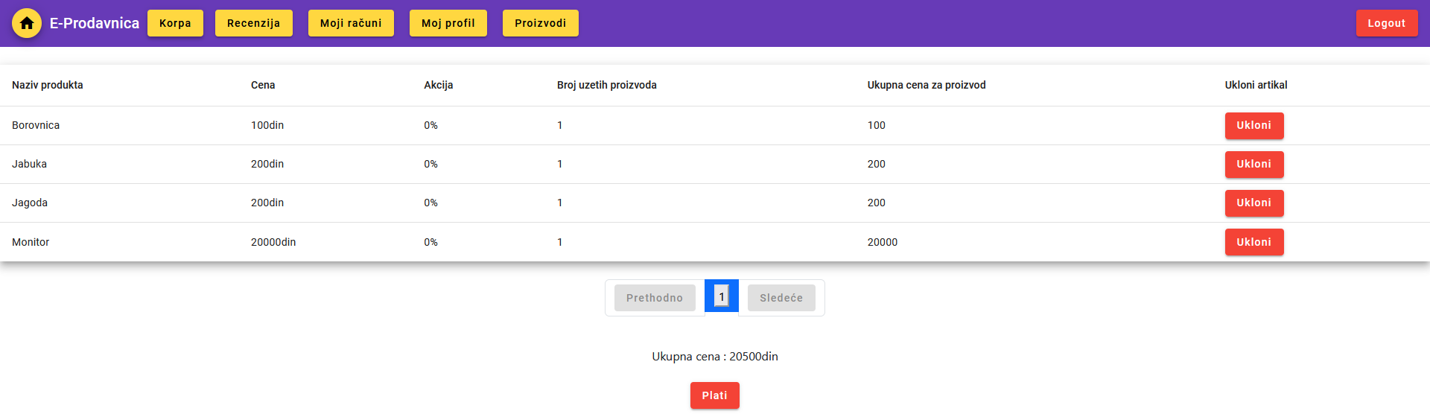
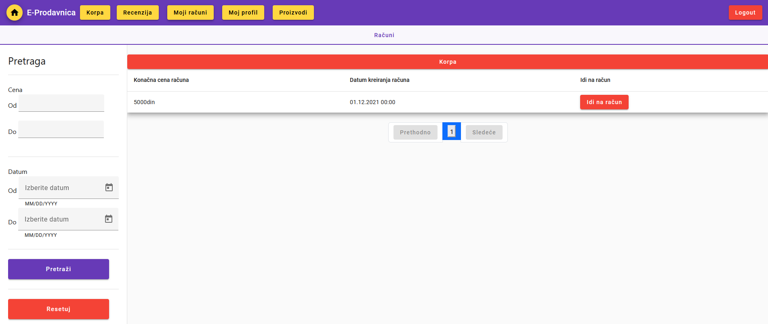
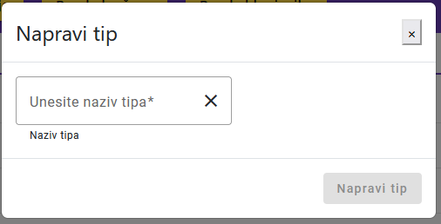
Mikrofrontendi Eprodavnice
Category Management Mikrofrontend Bill Management Mikrofrontend

Slide 8
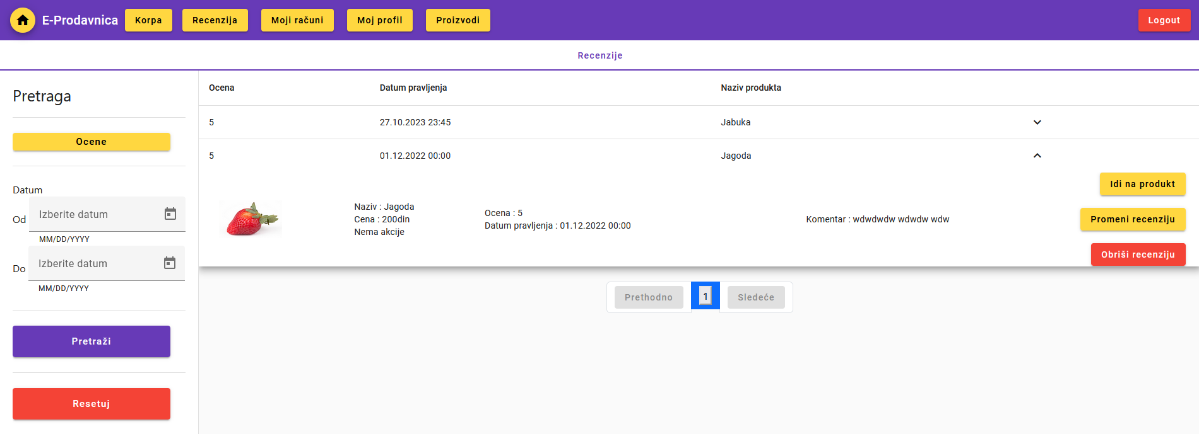
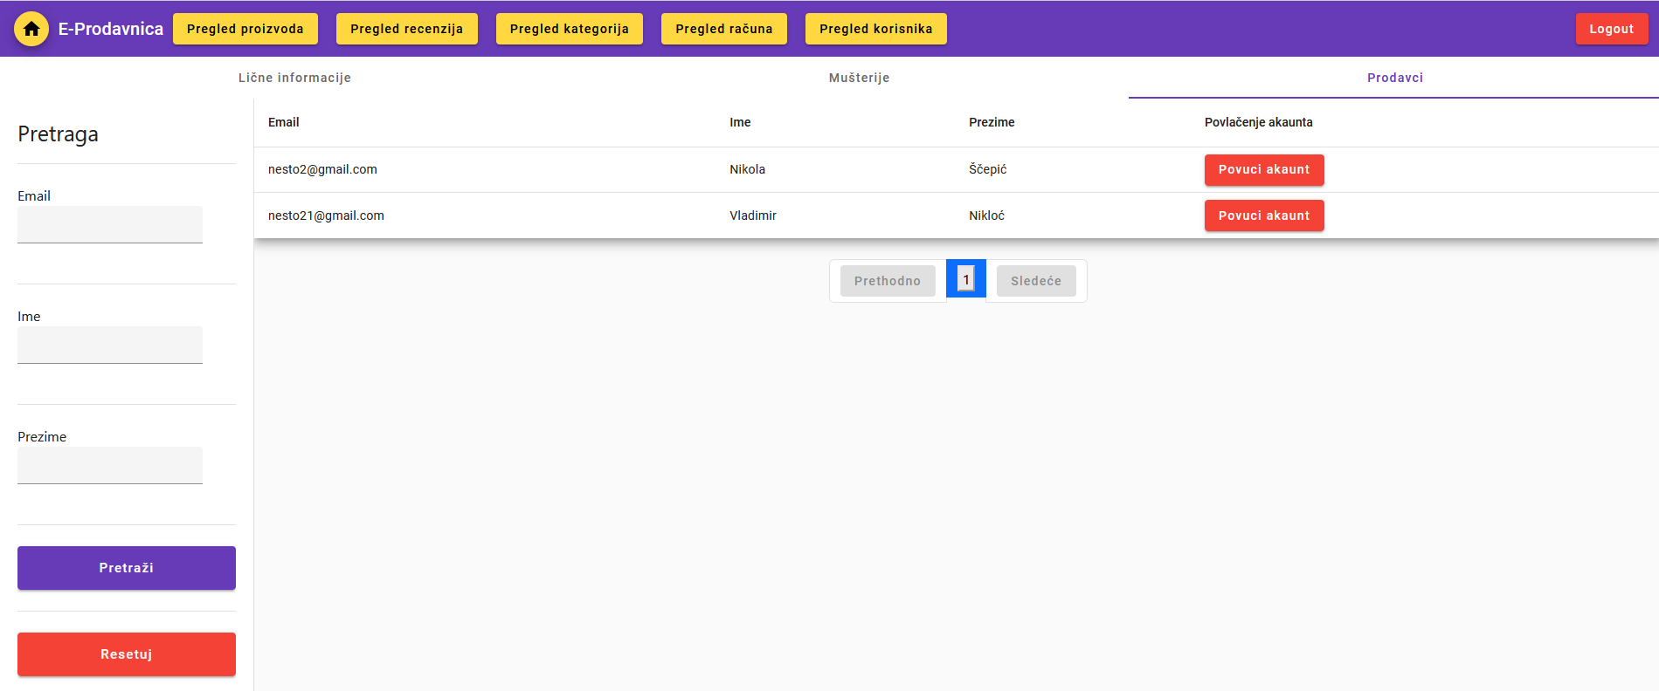
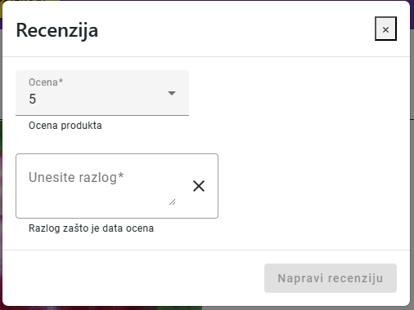
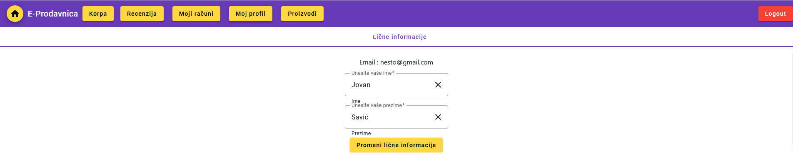
Mikrofrontendi Eprodavnice
Review Management Mikrofrontend User Management Mikrofrontend

Slide 9
Backend Eprodavnice

